Slide 1


ANÁLISIS DEL ENTORNO DE NEGOCIOS
14
TEMAS IMPORTANTES PARA EL ANÁLISIS DEL ENTORNO DE NEGOCIOS
Globalización
Conceptos de economía
Ciclo de vida de un producto
Matriz BCG

Slide 2

OBJETIVOS
Conocer temas importantes para el análisis del entorno de las empresas.

Slide 3

GLOBALIZACIÓN

Slide 4



GLOBALIZACIÓN
Es el proceso dinámico por el cual el creciente desarrollo de la comunicación y la interdependencia entre los distintos países del mundo unifica mercados, culturas y políticas.
La integración mundial de los mercados y las empresas
Difunden:
Información
Tecnología
Capitales

Slide 5





GLOBALIZACIÓN
FACTORES QUE LA HAN HECHO POSIBLE…
Es el proceso dinámico por el cual el creciente desarrollo de la comunicación y la interdependencia entre los distintos países del mundo unifica mercados, culturas y políticas.
Políticas liberales
Agentes internacionales
Desarrollo tecnológico y de las telecomunicaciones
Menos costos de transporte y comunicación
GLOBALIZACIÓN

Slide 6






DIMENSIONES DE LA GLOBALIZACIÓN
Se manifiesta en lo…
POLÍTICO
ECONÓMICO
SOCIAL
TECNOLÓGICO
…y atraviesa las fronteras de los países

Slide 7


GLOBALIZACIÓN
LA PROBLEMÁTICA DE LA GLOBALIZACIÓN
LAS DESIGUALDADES SOCIOECONÓMICAS
Se han profundizado las diferencias sociales entre ricos y pobres.
El número de pobres en el mundo ha crecido.
EL DETERIORO DEL MEDIO AMBIENTE
Aumento de calentamiento global por las emisiones de CO2 con consecuencias en:
Alteraciones climáticas.
Aumento de catástrofes naturales.
Deterioro de la calidad de vida.

Slide 8
¿CÓMO NOS
AFECTA?

Slide 9

GLOBALIZACIÓN
¿A MÍ NO ME AFECTA LA GLOBALIZACIÓN?
Perú: 4 Millones de afiliados al sistema AFP, equivalente al 18 % del PBI, la crisis económica del 2008 generó una reducción en 25 % en los fondo previsionales (AFP).
Exportaciones peruanas a EE.UU. totalizaron US$ 6,586 millones en 2012, el monto significó un avance de 7 % respecto al 2011.
Para el 2013 el Perú se presenta como una de las mejoras propuestas para inversionistas extranjeros.
País | S&P | FITCH | MOODY´S | Último movimiento
Alemania E.E.U.U Francia Bélgica Japón España Italia Irlanda Portugal Grecia Chile Brasil Perú Colombia | AAA AA+ AA+ AA AA- A BBB+ BBB+ BB CC A+ BBB BBB BBB- | AAA AAA AAA AA AA A A- BBB+ BB+ CCC A+ BBB BBB BBB- | Aaa Aaa Aaa Aa3 Aa3 A1 A2 Ba1 Ba2 Ca Aa3 Baa2 Baa3 Baa3
Fuente: Bloomberg Elab: Estudios Económicos-Scotiabank

Slide 10
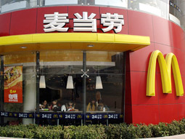

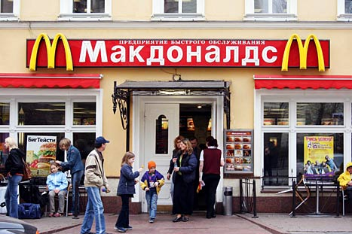



LA GLOBALIZACIÓN Y LA EMPRESA
PRODUCTIVIDAD
COMPETITIVIDAD
Economías abiertas al mundo empresarial
Marcas se hacen globales
Competencias Empresariales Cultura
Uso de tecnología
Valor por su dinero
TRANSFORMACIÓN TECNOLÓGICA,
ECONÓMICA Y CULTURAL

Slide 11



GLOBALIZACIÓN
VENTAJAS
DESVENTAJAS
Influencia económica global.
Aumenta la competencia.
Reduce los precios de los productos.
Mayor desarrollo tecnológico.
Mayor intercambio cultural.
Mejora en los sistemas de comunicación e información.
Promueve la integración mundial.
Puede aumentar los desequilibrios económicos y sociales.
Aumenta la quiebra de empresas que no se adapten al mundo competitivo.
Las crisis económicas tienen alcance global.
Requiere constante inversión para mantenerse globalizado.

Slide 12
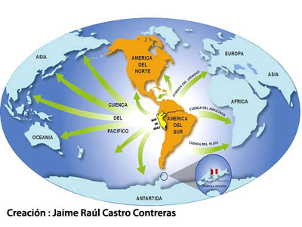
GLOBALIZACIÓN
CONCLUSIONES ACERCA DE LA GLOBALIZACIÓN
En el ámbito global no hay gobiernos, solo organismos que regulan la relación entre ciertas actividades de los estados, pero no llega a un auténtico gobierno mundial.
La globalización incrementa el alcance y el impacto de las ocurrencias mundiales en economía, política, tecnología, etc.
La globalización afecta en distintos aspectos, en diferentes intensidades a los países y las empresas dependiendo de sus propias condiciones.

Slide 13
CONCEPTOS DE ECONOMÍA

Slide 14


CONCEPTO DE ECONOMÍA
Según Samuelson: Es el estudio de cómo las sociedades usan recursos escasos para producir artículos de consumo valiosos y distribuirlos entre la gente. En la mayoría de países del mundo, los gobiernos aplican un modelo de economía de libre mercado. Esto se da también en nuestro país.
ECONOMÍA DE LIBRE MERCADO Es el sistema en el que el precio de los bienes es acordado entre los vendedores y los consumidores a través del juego entre la oferta (los que venden productos ) y la demanda (los que desean comprar los productos).

Slide 15
CONCEPTOS DE ECONOMÍA
En una economía de libre mercado se pueden dar las siguientes situaciones:
Monopolio
Es una situación de mercado en la cual existe un único productor o de un bien o un servicio, lo que le confiere un gran poder y le brinda un posición de privilegio.
El monopolista controla la cantidad de producción y el precio.
Ejemplo : La cervecería Backus tiene casi el 95 % del mercado de cervezas en el Perú.
Oligopolio
Situación en la que el mercado o industria está dominado por un pequeño número de vendedores.
Ejemplo : Movistar y Claro que tienen entre las dos casi el 90 % de las telecomunicaciones por teléfonos celulares.

Slide 16

A continuación veremos los dos grandes de la economía: La microeconomía y la macroeconomía
MICROECONOMÍA
Es el estudio del comportamiento económico de los agentes económicos. Considera las decisiones que toma cada uno para cumplir ciertos objetivos propios. El análisis microeconómico se centra en los bienes, los precios, los mercados y los agentes económicos.
Por ejemplo, se encarga de algunas interrogantes como:
¿Qué debo producir?
¿Qué productos debo comprar?
¿A qué precios debo vender ?

Slide 17


CONCEPTOS DE ECONOMÍA
La demanda Es la cantidad de bienes y servicios que pueden ser comprados a diferentes precios por un consumidor o por el conjunto de consumidores. La demanda es una función matemática, por lo que puede ser expresada gráficamente por medio de la curva de la demanda.
La oferta Es la cantidad de bienes o servicios que los productores están dispuestos a vender a distintos precios. La oferta es también una función matemática, por lo que puede ser expresada gráficamente a través de la curva de la oferta.

Slide 18


MACROECONOMÍA
La macroeconomía es la rama de la economía que se encarga de estudiar los sistemas económicos de una región o país como un conjunto o un todo.
Para el análisis del entorno es necesario conocer una serie de conceptos que se muestran a continuación.

Slide 19

LA INFLACIÓN
Es el aumento generalizado de los precios de los bienes y servicios de un mercado durante un período de tiempo determinado.
Para el análisis económico del entorno es importante este concepto porque su aumento reduce el poder adquisitivo de la moneda y el consumo.
Por ejemplo: Un trabajador solía comprar 20 kilogramos de alimentos con su sueldo de 1000 soles. A los pocos meses, ante la inflación existente, ese mismo sueldo le permite comprar apenas 10 kilos de alimentos.

Slide 20

El PBI
El Producto Bruto Interno es la producción total de servicios y bienes de una nación durante un determinado periodo de tiempo, expresada en unidades monetarias.
En el análisis del entorno el PBI es importante porque nos muestra la riqueza de un país y la situación de su economía.
Por ejemplo: Según el BCR, el PBI del año 2014 llegó a 202,984 millones de dólares y el PBI de Estados Unidos fue de 16,633,400 millones de dólares en el mismo año, lo cual refleja la situación económica de ambos países.

Slide 21


CONCEPTOS DE ECONOMÍA
EL EMPLEO Es la realización de una serie de tareas a cambio de una retribución pecuniaria denominada salario. Cuanto más empleo se genere, más capacidad de consumo tienen los hogares.
DESEMPLEO Es el porcentaje de la población activa que se encuentra sin trabajar. Se considera como activa a los que están en condiciones de trabajar. A mayor desempleo menor consumo en los hogares.

Slide 22

Empleo por tiempo no completo, retribuido por debajo del sueldo mínimo o que no aprovecha completamente la capacidad del trabajador. En el Perú en el 2014 según INEI el 74.3% de empleos son informales.
Es importante en el análisis del entorno entender estos conceptos debido a que si en una economía hay mucho desempleo se reduce el consumo, lo que afecta al gobierno porque cobra menos impuestos y puede gastar menos. Además, el desempleo genera problemas sociales como la delincuencia.

Slide 23

LAS TASAS DE INTERÉS
Son el precio del dinero para una persona, empresa o estado que solicita un préstamo.
Es importante conocer estos conceptos debido a que si las tasas de interés son altas dificultan la capacidad del sector empresarial para financiar sus inversiones y desmotiva a los empresarios.

Slide 24
CONCEPTOS DE ECONOMÍA
Mientras sea más fácil conseguir dinero (mayor oferta, mayor liquidez), la tasa de interés activa será más baja. Por el contrario, si no hay suficiente dinero para prestar, la tasa será más alta.
TASAS DE INTERÉS
Activa: La que pagas al banco por su dinero. Ejm: Préstamos
Pasiva: La que el banco te paga por tu dinero. Ejm: Cuentas de ahorro o depósitos a plazo fijo.
Importancia del análisis de las tasas de interés en la economía
Tasas de interés (activas) bajas ayudan a que la economía crezca porque facilitan el consumo y, por tanto, aumentan la demanda de productos, generando crecimiento económico que puede llevar a generar inflación.
Tasas de interés altas favorecen el ahorro y frenan la inflación, el consumo se reduce pero también el crecimiento económico.

Slide 25

CONCLUSIONES
La economía es un concepto fundamental y su estudio permite comprender los criterios con los cuales una sociedad asigna sus recursos.
En la economía de libre mercado o economía de mercado, las decisiones las realiza el mercado con poca o nula intervención del gobierno.
Es imprescindible para el análisis económico del entorno conocer los conceptos de macroeconomía debido a que estos nos muestran la situación económica de un país.
El entendimiento de los conceptos microeconómicos vistos nos permitirá realizar un análisis más detallado sobre las situaciones de mercado.

Slide 26
CICLO DE VIDA DE UN PRODUCTO

Slide 27
CICLO DE VIDA DEL PRODUCTO
Introducción
Crecimiento
Madurez
Declive
Ventas
Tiempo
Notes:
La introducción es un periodo durante el cual las ventas registran un crecimiento lento, mientras el producto se introduce en el mercado. En esta etapa no hay utilidades, debido a los elevados gastos de la introducción del producto.
El crecimiento es un periodo durante el cual se registra una aceptación rápida en el mercado y un aumento de utilidades.
La madurez es un periodo "durante el cual el crecimiento de las ventas tiene gran aliento, porque el producto ha sido aceptado por una gran parte de compradores potenciales. Las utilidades se equilibran o disminuyen, debido a que existen gastos más fuertes para marketing con objeto de defender el producto contra la competencia.
La declinación es un periodo durante el cual disminuyen las ventas y bajan las utilidades.

Slide 28
MATRIZ BCG

Slide 29


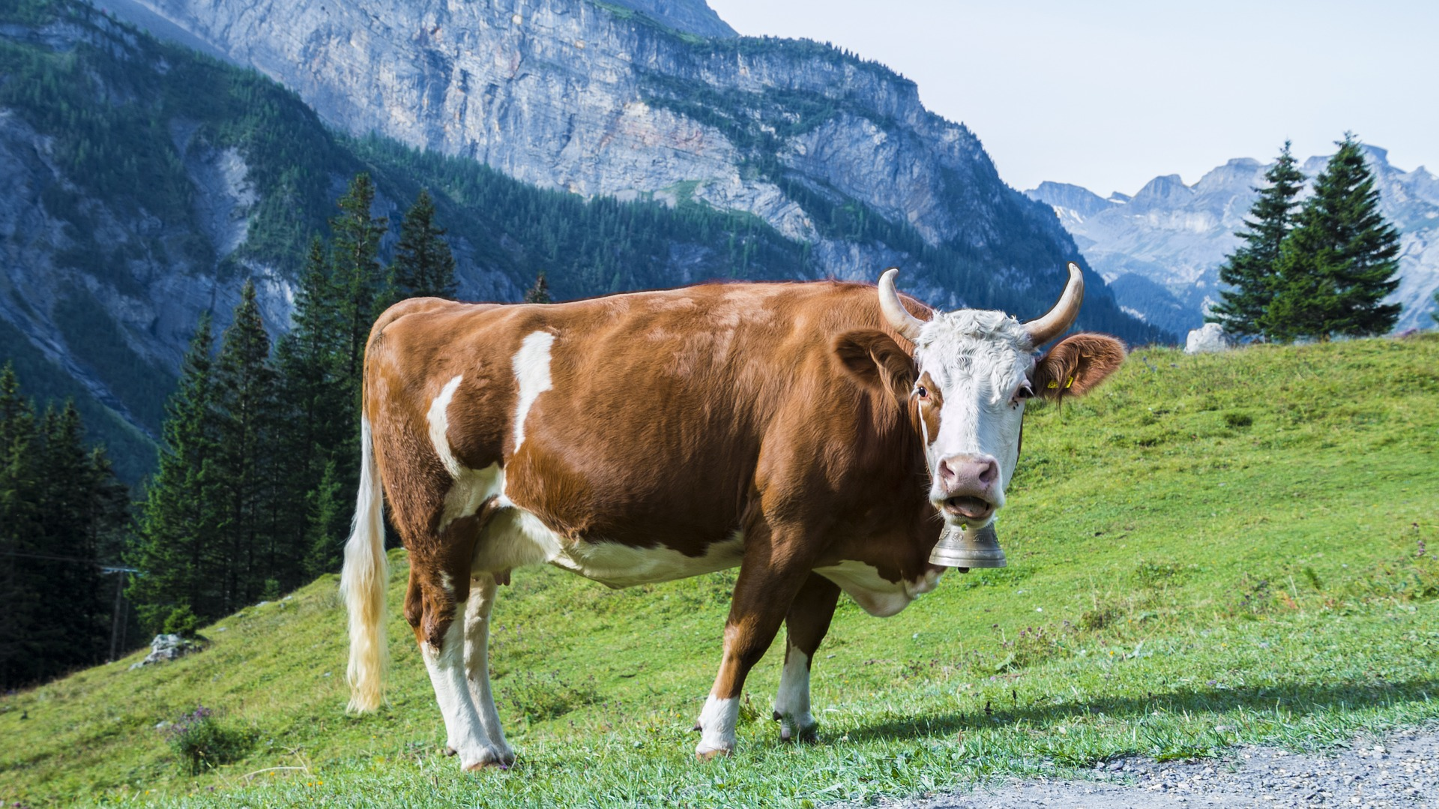

CARTERA DE PRODUCTOS – MATRIZ BCG
ALTA
Necesitan de Inversión
En función al futuro
Tasa de Crecimiento del Mercado
BAJA
Fuente de Fondos
Negocio no rentable
ALTA
BAJA
Tasa de participación de mercado

Slide 30
CARTERA DE PRODUCTOS – MATRIZ BCG
Por lo general son:
Productos Jóvenes
Estratégicos para la empresa.
Demandan alta inversión.
Por lo general son:
Productos nuevos o con problemas.
Demanda alta inversión de recursos.
Alto grado de incertidumbre.
ALTA
Tasa de crecimiento del mercado
Por lo general son:
Productos maduros en mercados maduros.
Generan la mayor cantidad de recursos de la empresa.
Demandan poca inversión.
Por lo general:
Retienen recursos que podrían emplearse en otros productos.
Si no son estratégicos deberían salir del portafolio.
BAJA
ALTA
BAJA
Tasa de participación de mercado

Slide 31
CARTERA DE PRODUCTOS – MATRIZ BCG
Definir el portafolio de productos o negocios.
No se recomienda tener perros.
La estrategia se focaliza principalmente en las estrellas.
Las incógnitas deben ser despejadas rápidamente.
Debe emerger una estrella cada vez que un producto o negocio baje a vaca.
ALTA
Tasa de crecimiento del mercado
BAJA
ALTA
BAJA
Tasa de participación de mercado
Esta matriz nos ayuda a que no envejezca nuestro portafolio

Slide 32




CARTERA DE PRODUCTOS – MATRIZ BCG
ALTA
Tasa de crecimiento del mercado
BAJA
ALTA
BAJA
Tasa de participación de mercado

Slide 33

MATRIZ BCG Y CICLO DE VIDA DEL PRODUCTO
CRECIMIENTO
INTRODUCCIÓN
ALTA
Tasa de crecimiento del mercado
MADUREZ
DECLIVE
BAJA
ALTA
BAJA
Tasa de participación de mercado

Slide 34
CONCLUSIONES
Las estrategias a nivel empresarial no surgen de la nada, sino que deben de responder al entorno de la empresa, y por ello se deben analizar todos los factores que afectan en las estrategia o acciones.
La poca capacidad de las empresas en predecir tendencias y eventos en el entorno, conlleva a errores, que se traducen en pérdidas.
Es importante para las empresas conocer el tipo de producto o servicio que ofrece y determinar qué tipo de características tiene, para así sacarle el máximo provecho, así como saber el ciclo de vida que tiene. Para ello, se puede elaborar la matriz BCG si se tienen varios productos con diferentes características para poder implementar las estrategias en función a sus propias características.

Slide 35

BIBLIOGRAFÍA
Mochón G. Economía: elementos de micro y macroeconomía. España. Mc Graw Hill, 1995.
Parkin M. Macroeconomía. México.2012.
Parkin M. Economía. México.2010.
Robert S. Pindyck, Daniel L. Rubinfeld. Microeconomía. 2000.

